Slide 1


معماری کامپیوتر
فصل هفتم-کنترل ریز برنامه نویسی شده
Microprogrammed Control
وحید حقیقت دوست
haghighatdoost@shahed.ac.ir
https://prof.shahed.ac.ir/cv/haghighatdoost
دانشکده فنی و مهندسی

Slide 2
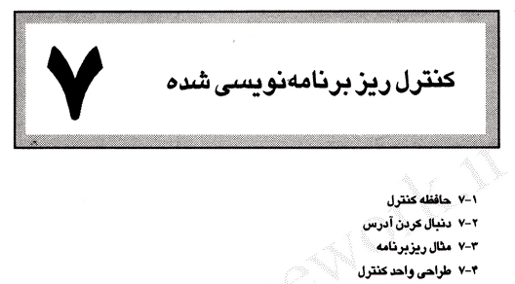

مطالب فصل 6

Slide 3
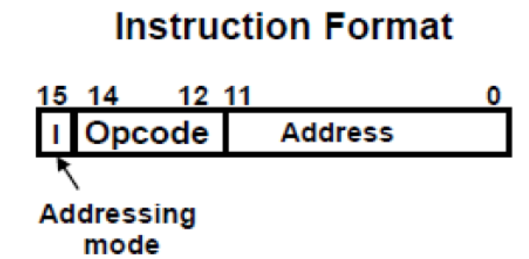
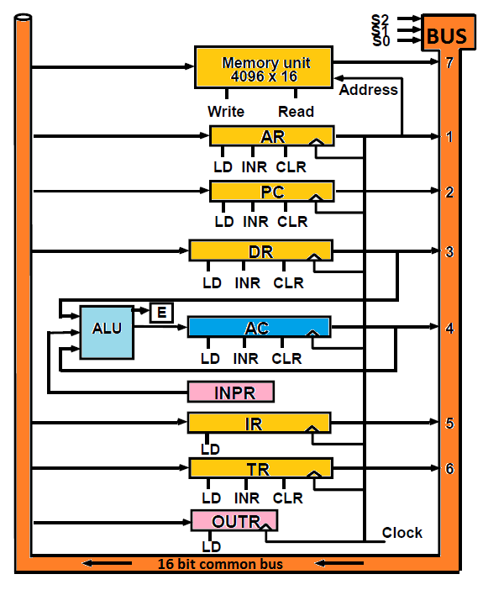
1.Fetch
2.Decode
3.Address
4.Execute
مدار کنترل سخت افزاری

Slide 4
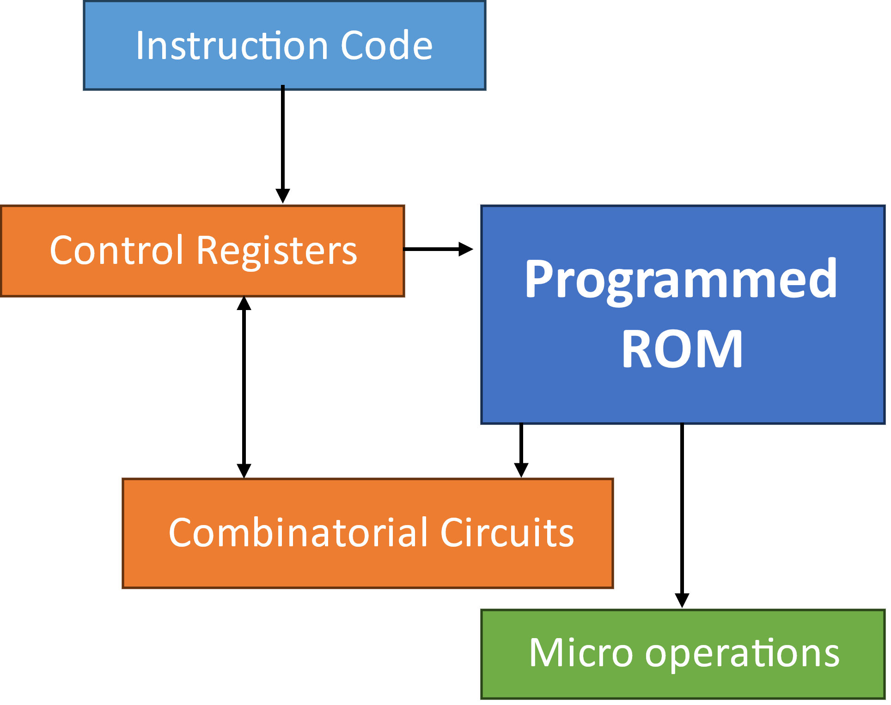
1.Fetch
2.Decode
3.Address
4.Execute
مدار کنترل سخت افزاری
مدار کنترل ریز برنامه نویسی شده
در مدار کنترل ریز برنامه نویسی شده، سیگنالهای کنترلی درون یک حافظه فقط خواندنی نوشته شده اند.
در مدار کنترل سخت افزاری، خروجی کنترل تعیین میکرد که:
باس در اختیار کدام ثبات قرار گیرد.
پایه Load کدام ثبات فعال شود.
کدام عملیات در ALU انجام شود.
بطور کلی برای هر دستور العملی که خوانده میشد، مجموعه ای از ریز عملیات تولید میشد تا دستور العمل اجرا شود.
در اینجا تمامی ریز عملیات ها و شرایط کنترلی در یک حافظه خواندنی نوشته میشود.

Slide 5
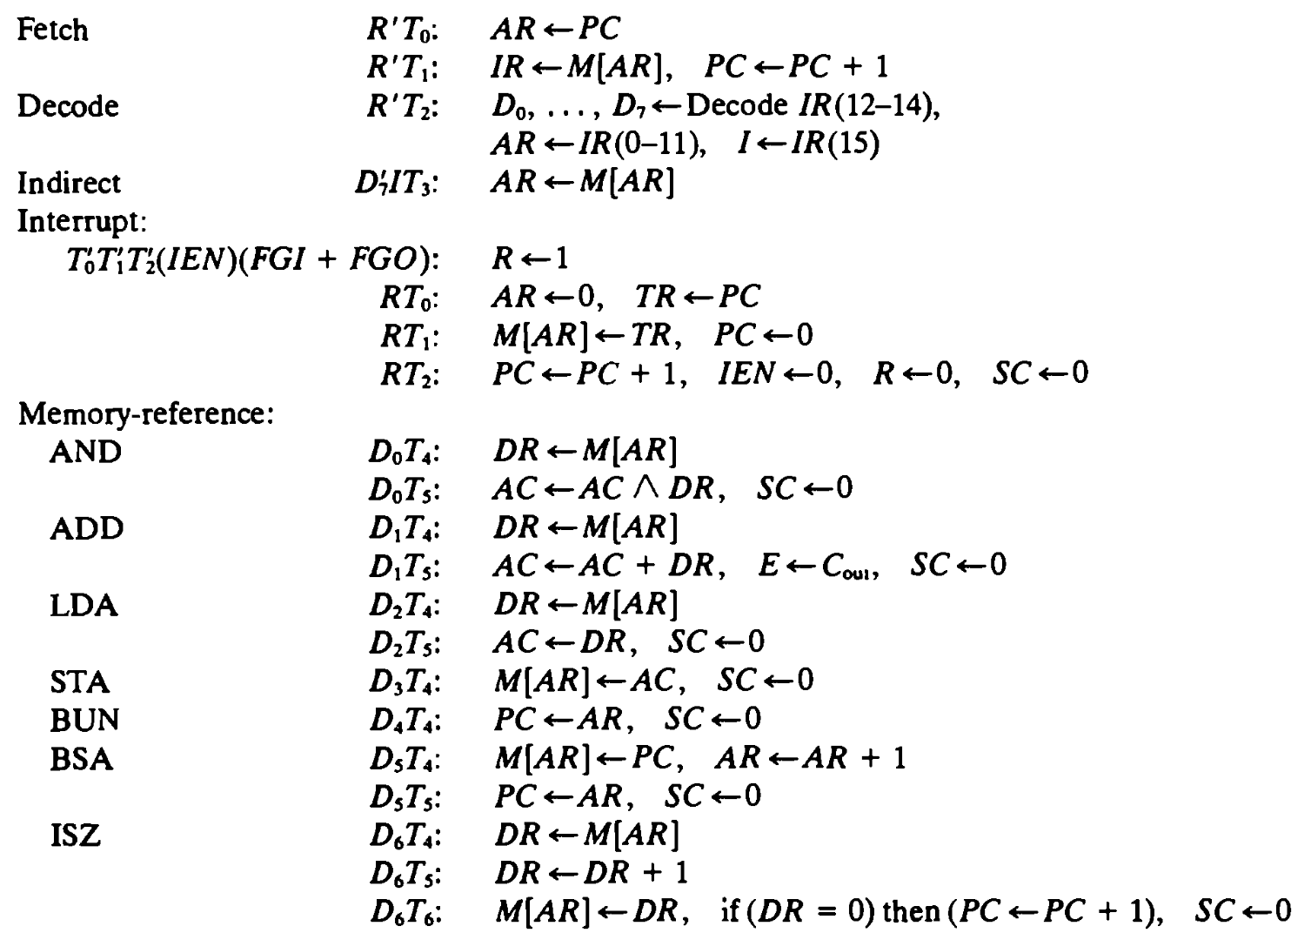
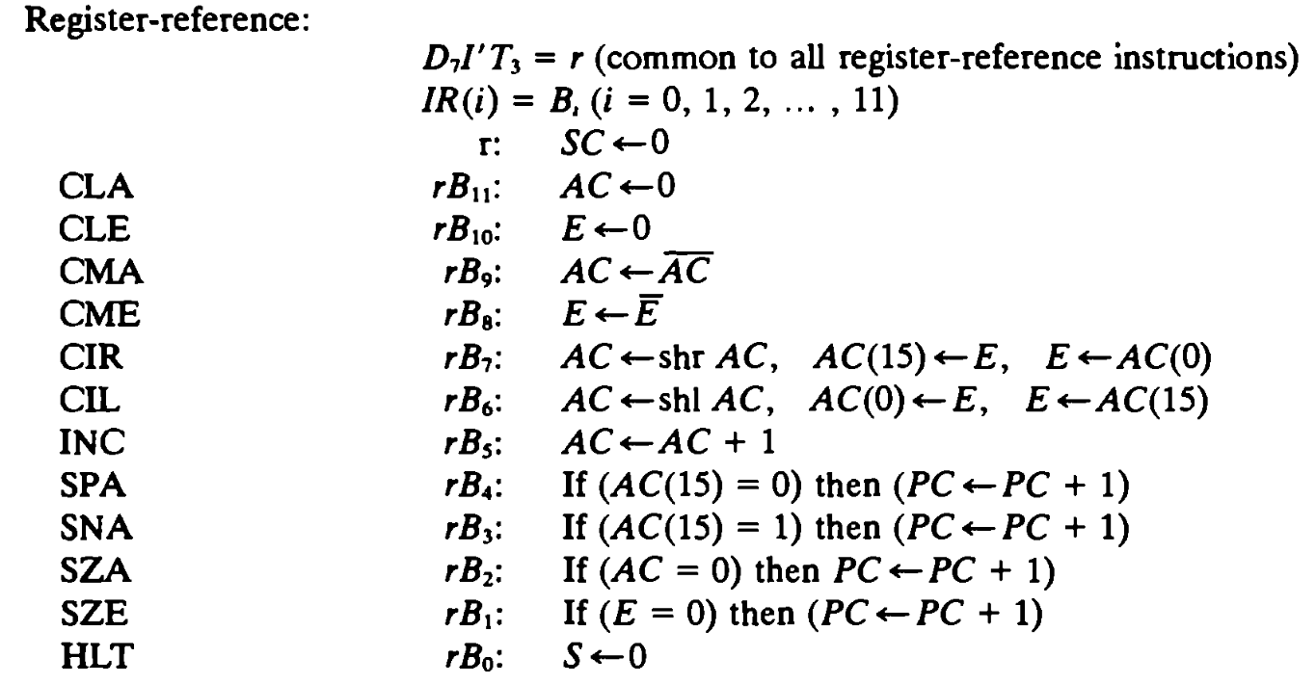
ليست كلي ريزعمليات هایی که در کنترلر سخت افزاری تولید میشود

Slide 6
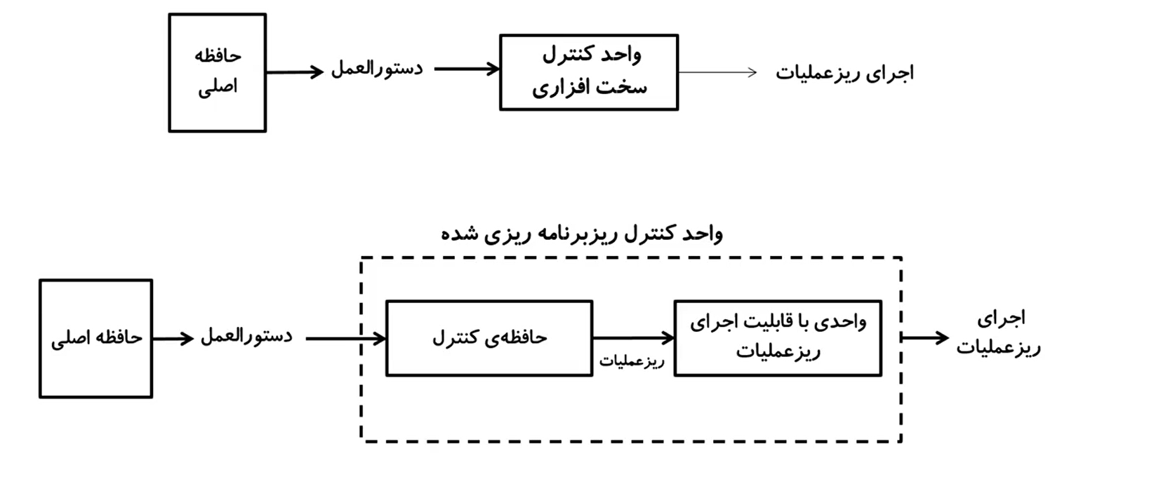
مقایسه واحدهای کنترل سخت افزاری و ریز برنامه نویسی شده

Slide 7
چرا کنترل ریز برنامه نویسی (میکروپروگرام)؟
کنترل سخت افزاری، زمانی استفاده میشود که سیستم پیچیدگی کمی داشته باشد و تعداد ریز عملها محدود باشد.
کنترل ریز برنامه نویسی شده، زمانی استفاده میشود که سیستم دارای پیچیدگی زیاد باشد.
در این حالت سیگنال های کنترلی بیت های ذخیره شده در یک حافظه کنترلی هستند که به قیمت های مختلف ارسال میشوند.
مزیت عمده این روش، انعطاف پذیری آن است زیر با تغییر در سخت افزار و سیستم کنترل تنها کافی است برنامه ذخیره شده در حافظه کنترلی را تغییر دهیم.

Slide 8
مزیت و عیب روش ریز برنامه نویسی
واحد کنترل سخت افزاری
تغییر در آن مشکل است
میتوان سخت افزار بهینه طراحی کرد: سرعت بالاتر
واحد کنترل ریز برنامه نویسی شده
تغییر در آن ساده است.
سرعت اجرای دستورات کندتر است.

Slide 9
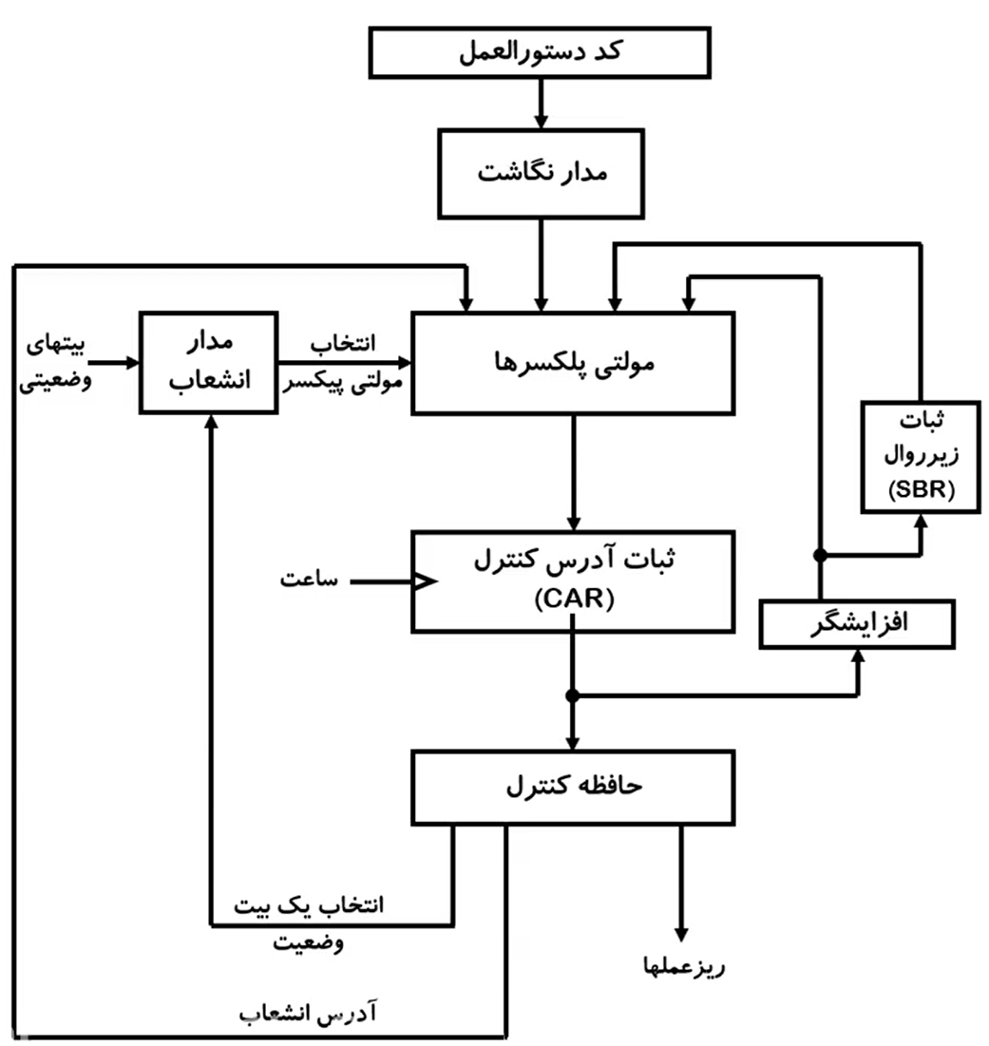
ساختار مدار کنترل برنامه نویسی شده
مدار کنترل ریز برنامه نویسی شده از دو ثبات با نام های CAR و SBR تشکیل شده است.
ثبات CAR، آدرس کلمه کنترلی را نگه میدارد.
ثبات SBR، آدرس بازگشت از ساب روتین را نگه میدارد.

Slide 10
تعاریف مربوط به کنترل ریز برنامه نویسی شده (میکروپروگرام)
سیگنالهای کنترل: گروهی از بیت ها برای انتخاب مسیرها در مالتی پلکسرها، واحدهای منطقی حساب و یا پایه های بارگزاری ثباتها.
کلمه کنترل: رشته ای از 0 و1 ها نشان دهنده متغیرهای کنترل است.
حافظه کنترل: حافظه ای که شامل کلمات کنترلی باشد
ریز دستورالعمل:
کلمات ذخیره شده در حافظه کنترلی
سیگنالهای کنترلی خاص برای اجرای ریز عملیات
ریز برنامه: به مجموعه ای از ریز دستورالعملها میگویند.

Slide 11
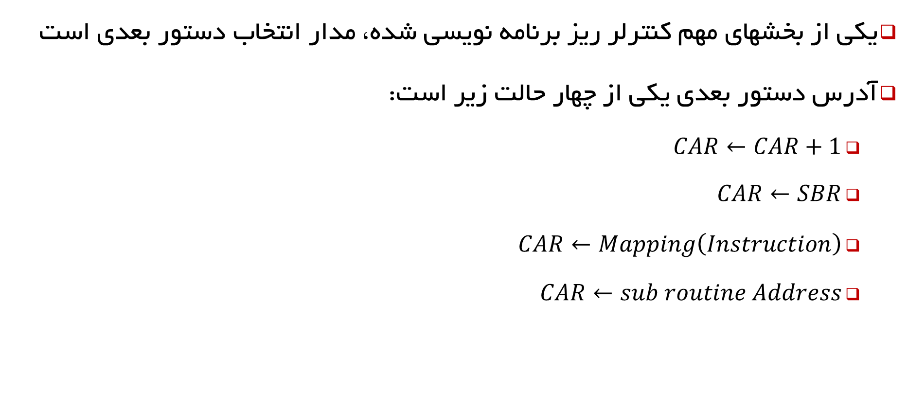
مدار انتخاب کننده آدرس بعدی
یکی از بخشهای مهم کنترلر ریز برنامه نویسی شده، مدار انتخاب دستور بعدی است
آدرس دستور بعدی یکی از چهار حالت زیر است:
$CAR←CAR+1$
$CAR←SBR$
$CAR←Mapping\left(Instruction\right)$
$CAR←sub routine Address$
Branch Logic
Mapping Logic
MUX Selector
SBR
Increment
Multiplexer
CAR

Slide 12
اجرای هر Instruction بصورت یک Sub routine
دستورالعمل بعد از واکشی باید دیکد، آدرس موثر، و اجرا روی آن انجام شود.
هر operation code در کنترلر ریزبرنامه نویسی شده، بصورت یک سابروتین است.
مدار Mapping Logic براساس Operation Code باید یک آدرس سابروتین را تولید نماید.

Slide 13
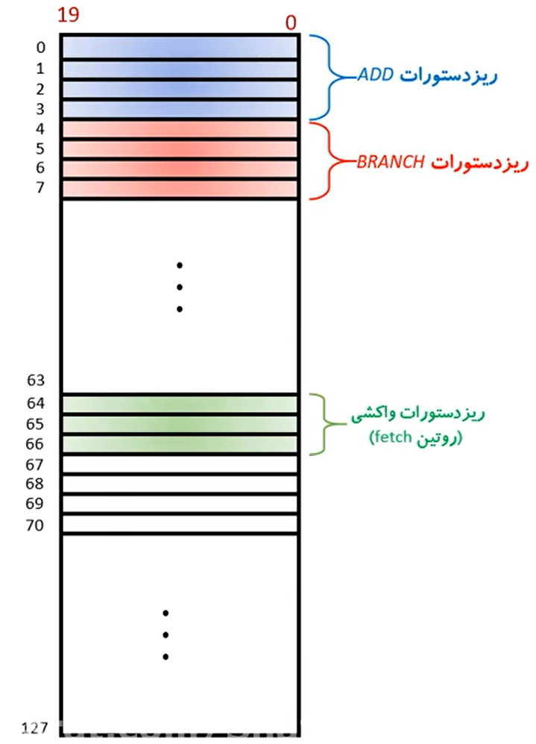
مثال
باتوجه به جدول مقابل، آدرس سابروتین را برای چهار دستور، مقابل بدست آورید

Slide 14
زیر روال (Sub Routine)
زیر روال برنامه هایی هستند که روالهای دیگر از آنها برای انجام یک کار خاص استفاده میکنند. لذا زیر روالها باعث صرفه جویی در تعداد ریز دستورات میشود.
زیر روالها از هرکجای برنامه اصلی ریز برنامه نویسی شده میتوانند فراخوانی شوند.
برای فراخوانی زیر روال، باید امکاناتی برای ذخیره آدرس برگشت داشته باشیم.
همانطور که قبلاً بیان شد آدرس برگشت در ثبات SBR قرار داده میشود.
یعنی CAR را در SBR قرار میدهیم و بعد از اتمام اجرای سابروتین، مقدار SBR را استفاده میکنیم.

Slide 15
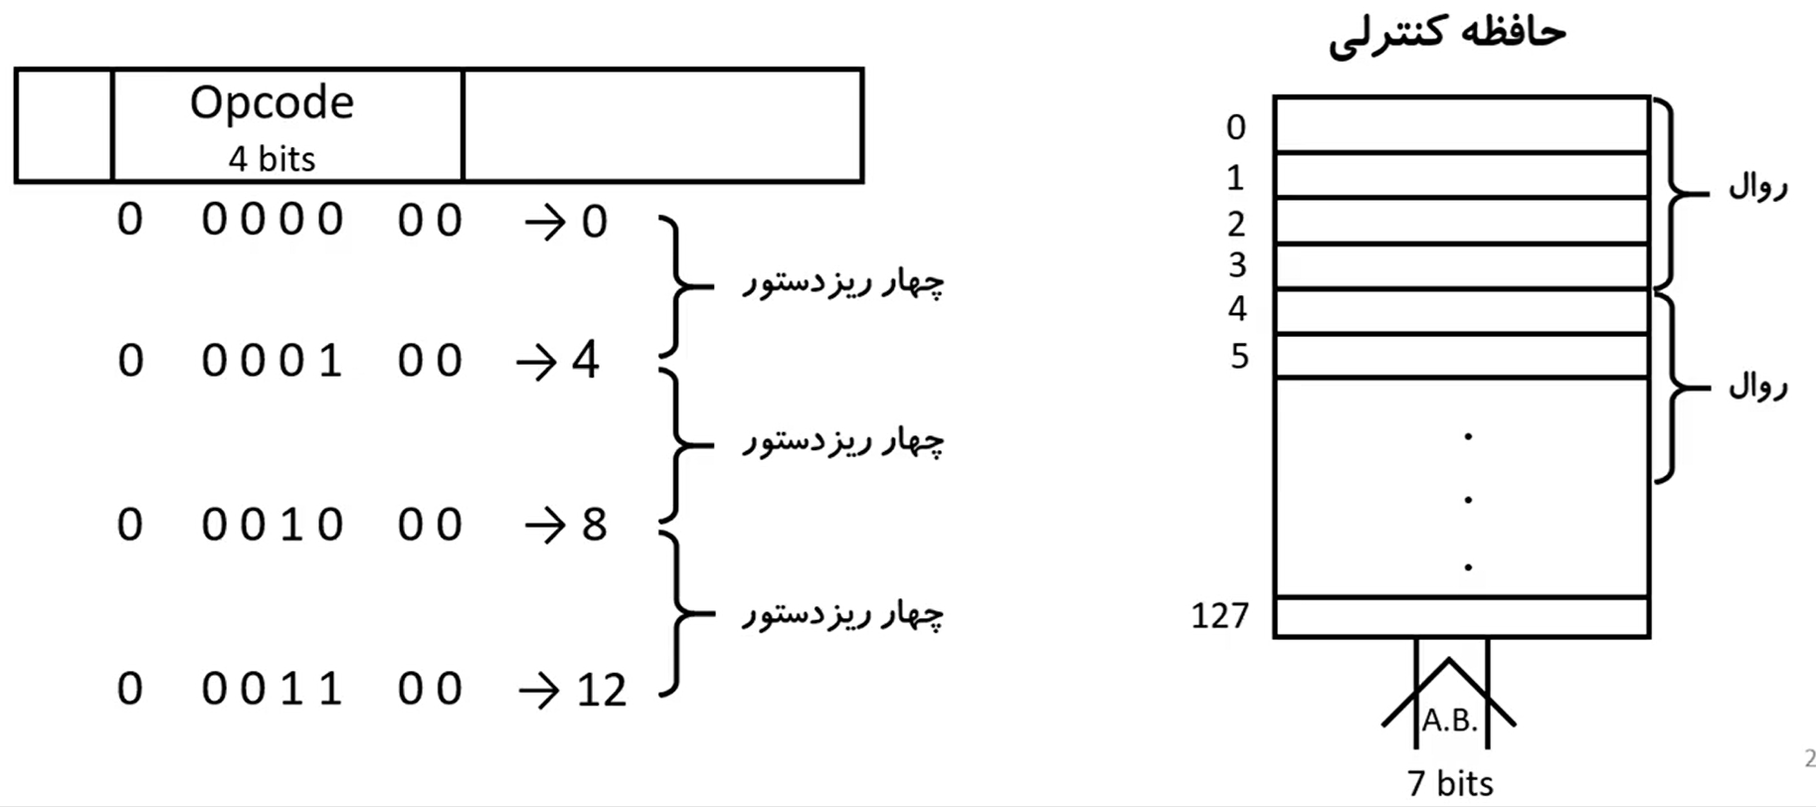
نگاشت
IR
عملاً برای اجرای هر دستورالعمل، میتوانیم 4 ریز عمل بنویسیم.
اگر طول ریز عمل بیشتر از 4 شد، میتوانیم از خانه های 64 تا 127 که آدرس آن از 100 0000 تا 111 1111 است، استفاده کنیم.

Slide 16
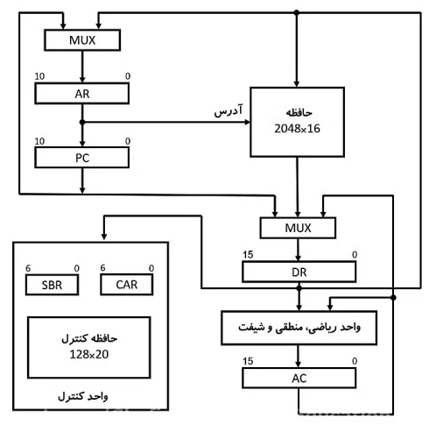
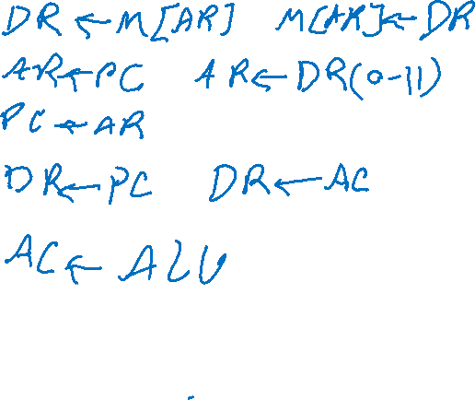
اتصال ثباتها و مدار کنترلر برنامه نویسی شده
سخت افزاری بسیار ساده تر از سخت افزاری است که در فصل 5 با آن آشنا شدیم.
در اینجا باس مشترک نداریم.
ثبات IR نداریم و به نوعی DR همان نقش IR را دارد.
ثباتهای ورودی-خروجی نداریم.
واحد ریاضی، منطق و شیفت دو ورودی و یک خروجی دارد. ورودیها DR و AC هستند.
AR میتواند ورودی خود را یا از PC بگیرد یا از DR(0-10)
واحد CU، سیگنالهای کنترلی را برای واحد تبادل داده ای ایجاد میکند.

Slide 17
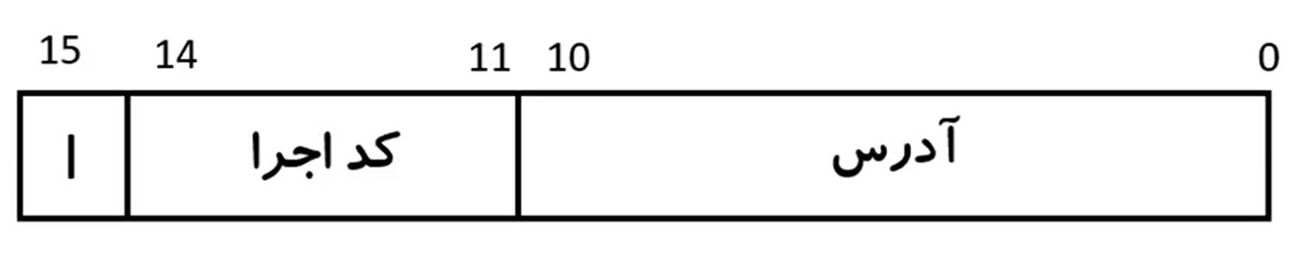
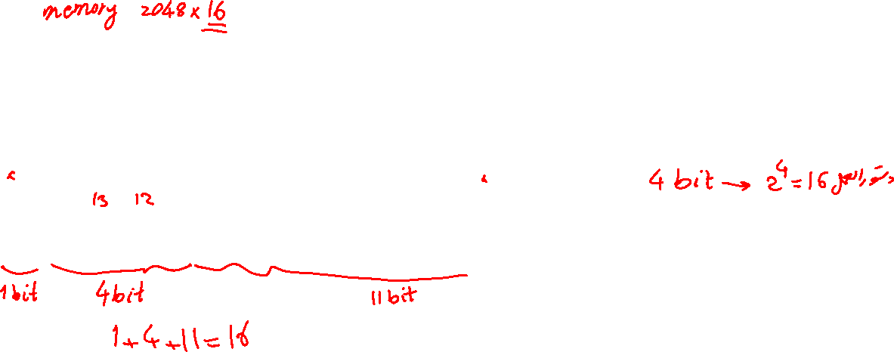
قالب دستور العمل پیش فرض برای طراحی مدار کنترلی
بسیار مشابه قالب دستورالعمل برای کامپیوتر با کنترلر سخت افزاری معرفی شده در فصل 5 است با این تفاوت که
کد عمل: 4 بیت است
بخش آدرس 11 بیت است

Slide 18
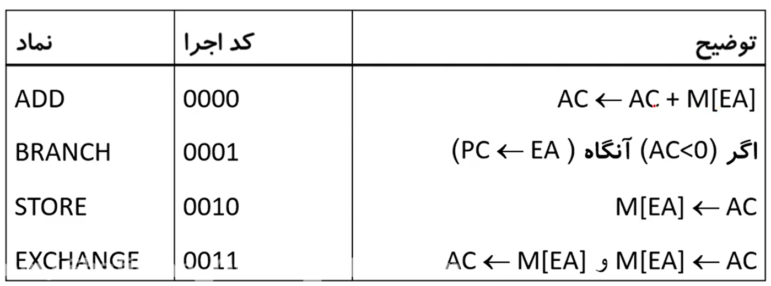
ریز عملهای مربوط به چهار دستور در کامپیوتر
موریس مانو فرض کرده است که برای این کامپیوتر تنها چهار دستور وجود دارد.

Slide 19
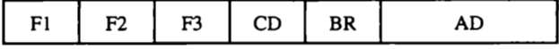
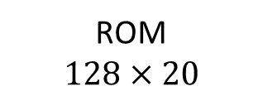
کلمه کنترلر
00
حافظه مدار کنترل ریزبرنامه نویسی شده
با خواندن یک دستور العمل از حافظه اصلی، باید دنباله ای از ریز عملیات ایجاد و اجرا شود.
از آنجا که در کنترل سخت افزاری هم در برخی شرایط کنترلی، چندین ریز عمل اجرا میشوند، در کلمه کنترلر برنامه نویسی شده نیز باید چند میدان داشته باشیم که در هر میدان یک ریز عمل قابلیت اجرا دارد.
در مدلی که کتاب معرفی کرده است، سه میدان دستور ریز عمل داریم. یک میدان شرط، یک میدان پرش و یک میدان آدرس.
ROM
$$128×20$$
7F

Slide 21
نمونه ای از ریز دستور العمل
FETCH: PCTAR U JMP NEXT
برای نوشتن زبانی مشابه اسمبلی استفاده میشود که شامل 5 بخش است:
فیلد برچسب: میتواند خالی باشد یا آدرس سمبلیک را مشخص نماید و بعد از آن : قرار میگیرد.
فیلد ریز عمل ها که ممکن است شامل یک، دو یا سه سمبل باشد. مربوط به میدانهای F1,F2,F3 میشود.
فیلد CD دارای یکی از حروف U,I,S,Z
فیلد BR دارای یکی از چهار سمبل JMP,CALL,RET,MAP
فیلد AD مشخص کننده آدرس ریز دستور

Slide 22
فیلد آدرس
میتوان آدرس سمبولیک یا همان برچسب یکی از دستورات ریز برنامه نویسی شده را نوشت.
میتوان از سمبول NEXT که نشان دهنده آدرس بعدی است استفاده کرد
اگر فیلد BR شامل RET یا MAP باشد، لازم نیست فیلد آدرس نوشته شود. برنامه اسمبلر بصورت خودکار هفت عدد صفر جایگزین میکند.

Slide 23
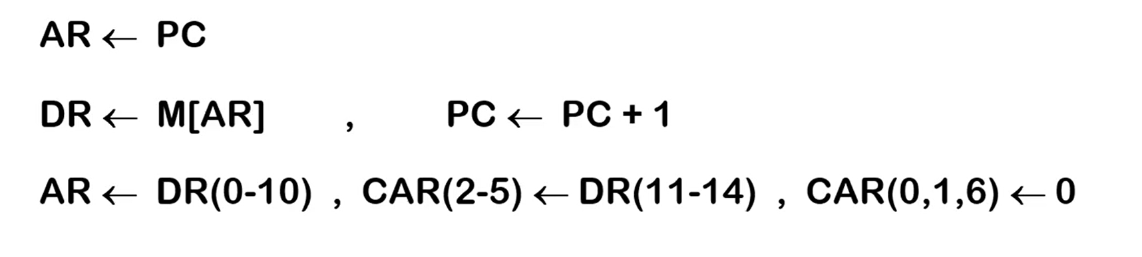
مثال: روال واکشی دستورالعمل
ORG 64
FETCH: PCTAR U JMP NEXT
READ,INCPC U JMP NEXT
DRTAR U MAP

Slide 24
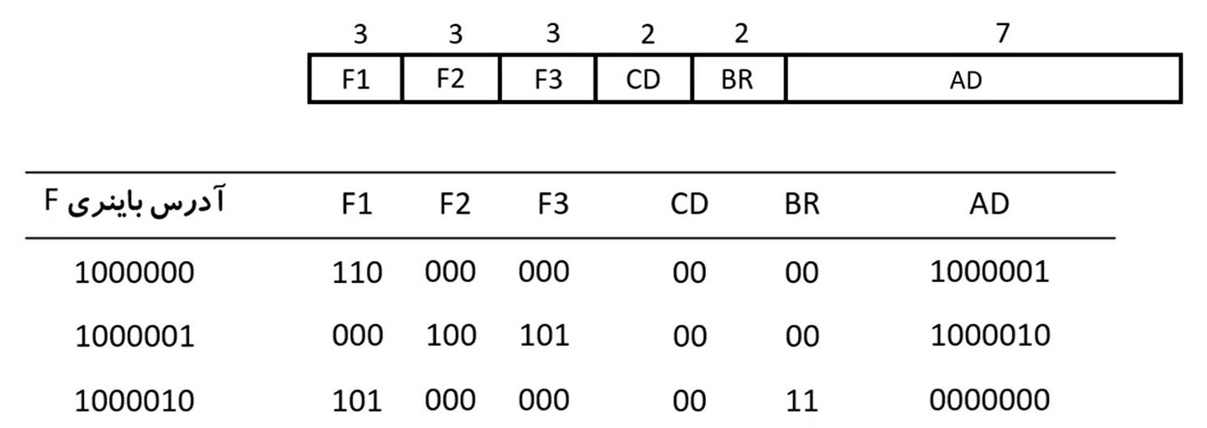
مثال: محتویات حافظه برای روال واکشی دستورالعمل
ORG 64
FETCH: PCTAR U JMP NEXT
READ,INCPC U JMP NEXT
DRTAR U MAP

Slide 25
ریزبرنامه مربوط به کامپیوتری با 4 دستورالعمل

Slide 26
محتویات حافظه ریز برنامه نویسی شده

Slide 27
پایان فصل هفتم

